Slide 1


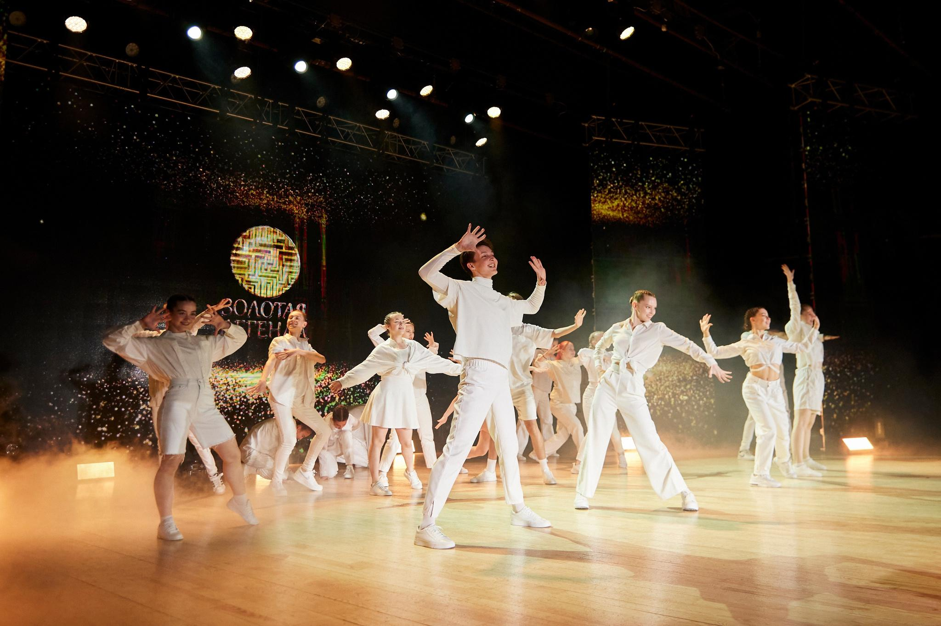


Премия
в области организации массовых мероприятий
«Золотая Легенда. Эпизод 3»
Название учреждения: Новосибирский областной колледж культуры и искусств
Режиссер мероприятия: Серебренникова Зоя; помощник режиссера – Киреева Виктория

Slide 2


НАЗВАНИЕ ПРЕДСТАВЛЕНИЯ,
ДАТА И МЕСТО ЕГО ПРОВЕДЕНИЯ
Торжественная церемония вручения дипломов, 2024 —
«Магия культуры»
29.06.24
Концертный зал имени Александра Иванова, Новосибирский колледж культуры и искусств.

Slide 3
ЦЕЛИ, ЗАДАЧИ
Цель:
Создание запоминающегося события вручения дипломов, подчеркивающего важность перехода к новому этапу жизни.
Задачи:
1. Подчеркнуть достижения выпускников и их готовность к профессиональной деятельности
2. Создать торжественную атмосферу праздника через тематическое оформление
3. Вдохновить выпускников на успешное будущее и самостоятельное определение жизненного пути
4. Укрепить связи между выпускниками и преподавателями
5. Организовать качественное проведение церемонии награждения
6. Обеспечить запоминающиеся эмоциональные впечатления от мероприятия
7. Запечатлеть важный момент в жизни выпускников через фото- и видеосъемку

Slide 4
ОПИСАНИЕ,
ОСНОВНЫЕ МЫСЛИ,
ЗАЛОЖЕННЫЕ В ОСНОВУ МЕРОПРИЯТИЯ
Магия культуры — необычная церемония вручения дипломов, созданная в стиле мистического действа с элементами "Битвы экстрасенсов". Преподаватели, перевоплотившись в магов, предсказывают успех выпускникам. Для мероприятия разработана особая хореография, где движения артистов вдохновлены сложной технологией работы с кукольными механизмами.
Каждая пластическая зарисовка тщательно продумана и представляет собой ритуал, в процессе которого символически "рождается" птица провидца — метафора прозрения и будущего. Через выверенные движения и взаимодействие исполнителей создается ощущение оживания магической птицы, что усиливает атмосферу таинства и волшебства.
Мероприятие сочетает в себе элементы театрализации, юмора и вдохновения, создавая идеальный баланс между торжественностью момента и легкостью восприятия.
Основные мысли: "Магия культуры" — это символический ритуал, где через мистическую атмосферу и хореографию, вдохновленную кукольными механизмами, преподаватели-маги "предсказывают" успех выпускникам. Мероприятие подчеркивает, что будущее зависит от самих выпускников, но основано на знаниях, полученных в колледже. Символика "птицы провидца" олицетворяет прозрение, рост и новые горизонты.

Slide 5
ЦИФРОВЫЕ ПОКАЗАТЕЛИ ПРОЕКТА:
КОЛИЧЕСТВО УЧАСТНИКОВ, ЗРИТЕЛЕЙ
И ДРУГИЕ КОЛИЧЕСТВЕННЫЕ ПОКАЗАТЕЛИ
Количество исполнителей: 20 человек
Количество зрителей: более 300 человек
Количество выпускников: 147
Продолжительность мероприятия: 1 час

Slide 6
ЗАКЛЮЧИТЕЛЬНЫЕ КОММЕНТАРИИ
К ПРОЕКТУ:
Мероприятие «Магия культуры» успешно объединило торжественность вручения дипломов с креативным подходом, используя тематику мистического таинства и аллегорию на «Битву экстрасенсов». Через театрализованные элементы, видеоинтервью, хореографию и символику белой вороны была создана атмосфера волшебства и вдохновения.
Кульминацией стала метафора «птицы провидца», подчеркивающая важность самопознания и уверенности в будущем. Мероприятие напомнило выпускникам, что их успех зависит от них самих, но основан на знаниях, полученных в колледже.
Проект достиг всех целей: вдохновил выпускников, укрепил связь между поколениями и оставил яркие впечатления у участников и зрителей.

